Slide 1
Филиал МАОУ Тоболовская СОШ -
Карасульский детский сад
Презентация проекта
«Моя семья»
в средней группе
Автор проекта:
Воспитатель Кривопалова Марина Сергеевна
п. Октябрьский, 2022 г.

Slide 2
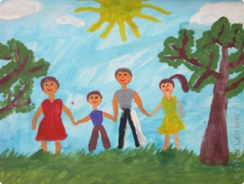
Актуальность:
В семейном кругу мы с вами растем Основа основ – родительский дом. В семейном кругу все корни твои, И в жизнь ты входишь из семьи. В семейном кругу мы жизнь создаем, Основа основ – родительский дом .

Slide 3
Цель проекта:
Формирование у дошкольников понятия «семья», представления о себе, своих родителях, бабушках и дедушках, как о наследниках предшествующих поколений.

Slide 4
Задачи проекта:
Познакомить детей с понятиями «семья», «имя», «фамилия»;
Формировать у детей представления о семье, расширять знания о родственных связях;
Воспитывать у детей любовь и уважение к членам семьи, показать ценность семьи для каждого человека;
Способствовать активному вовлечению родителей в совместную деятельность с ребенком в условиях семьи и детского сада, а также сохранению и укреплению семейных ценностей.

Slide 5
Этапы проекта:
I этап. Подготовительный.
Цель: создание условий для проектной деятельности с детьми.
Опрос детей по проблеме
Определение цели и задач
Составление перспективного плана проекта
Создание необходимых условий для реализации проекта.

Slide 6
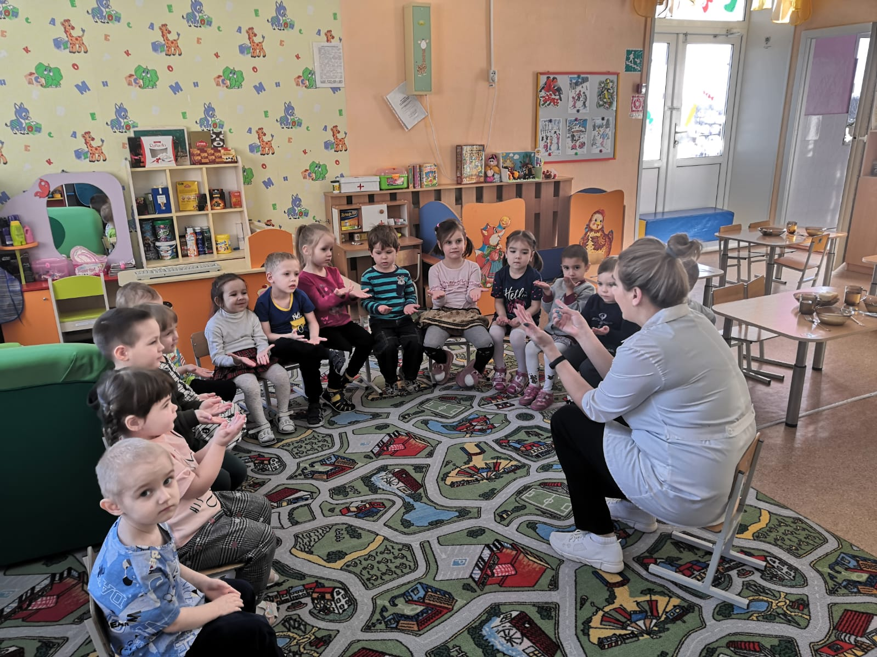
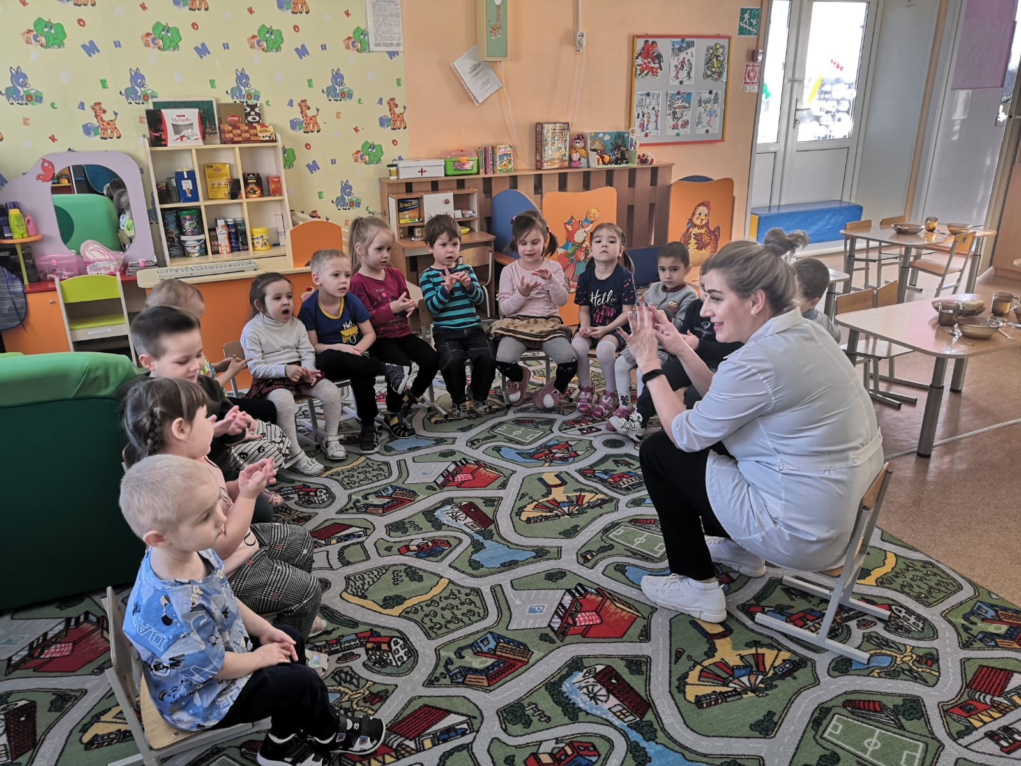
Основной этап:
Речевое развитие

Slide 7
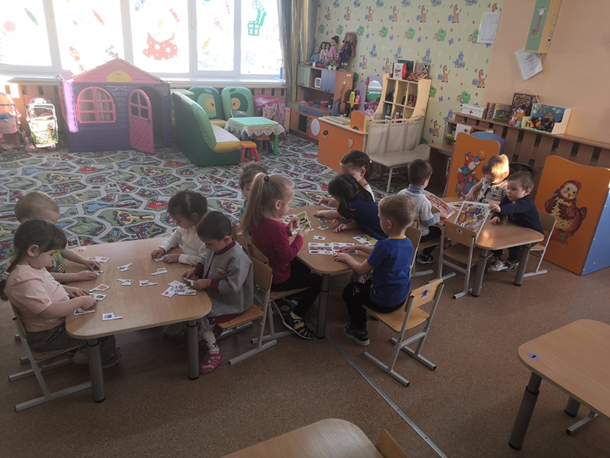
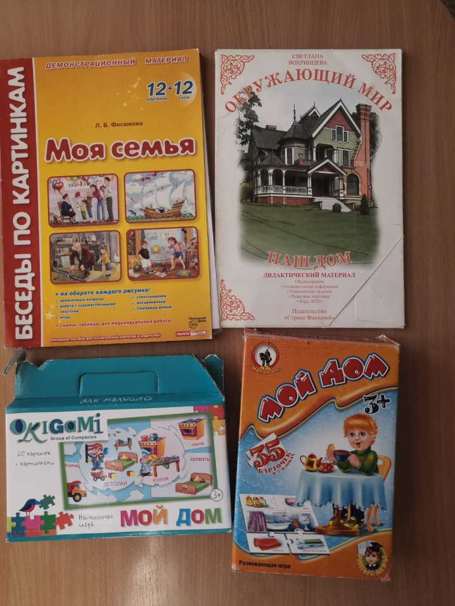
Познавательное
развитие

Slide 8
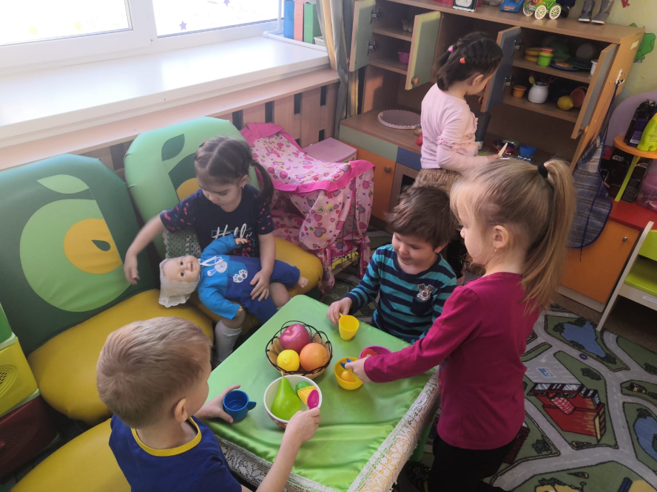
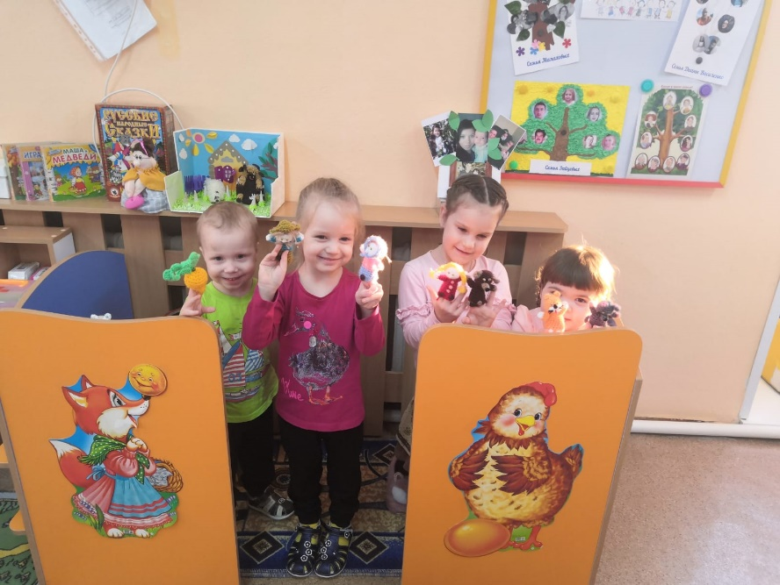
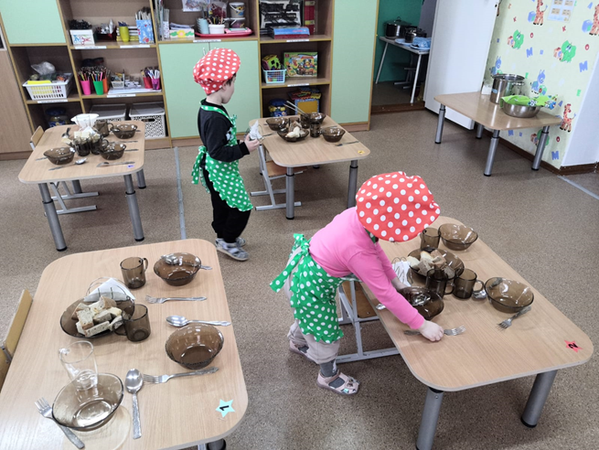
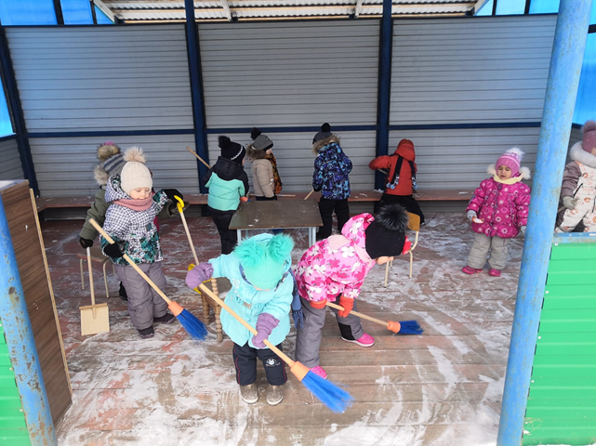
Социально-коммуникативное развитие

Slide 9
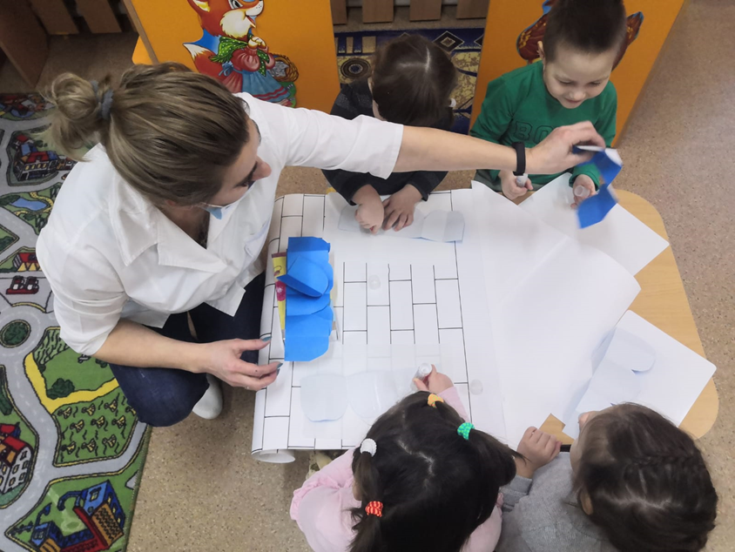
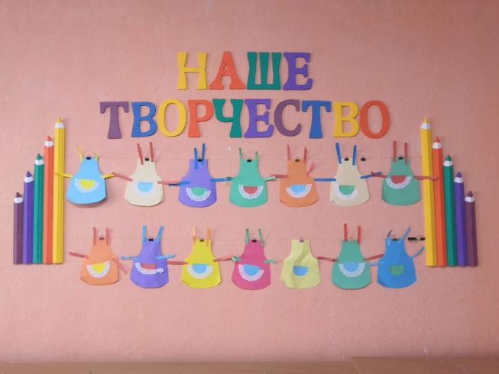
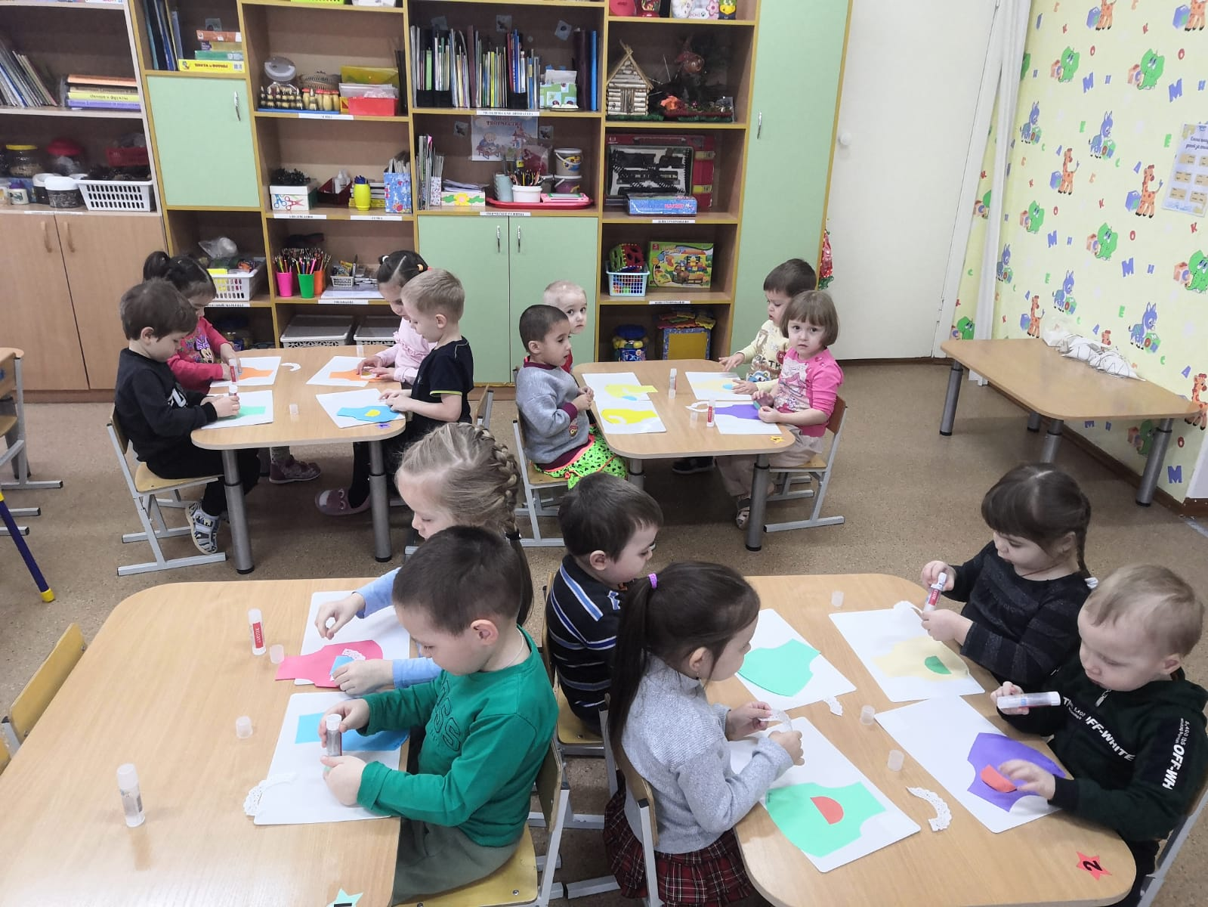
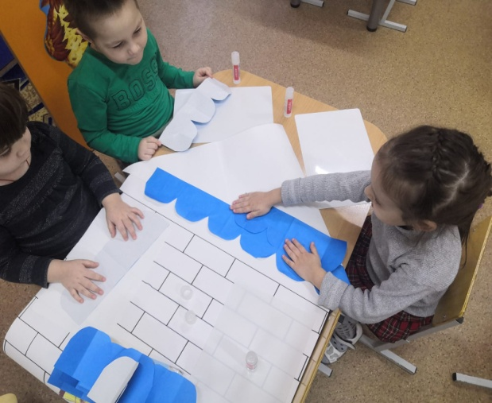
Художественно-эстетическое развитие

Slide 10
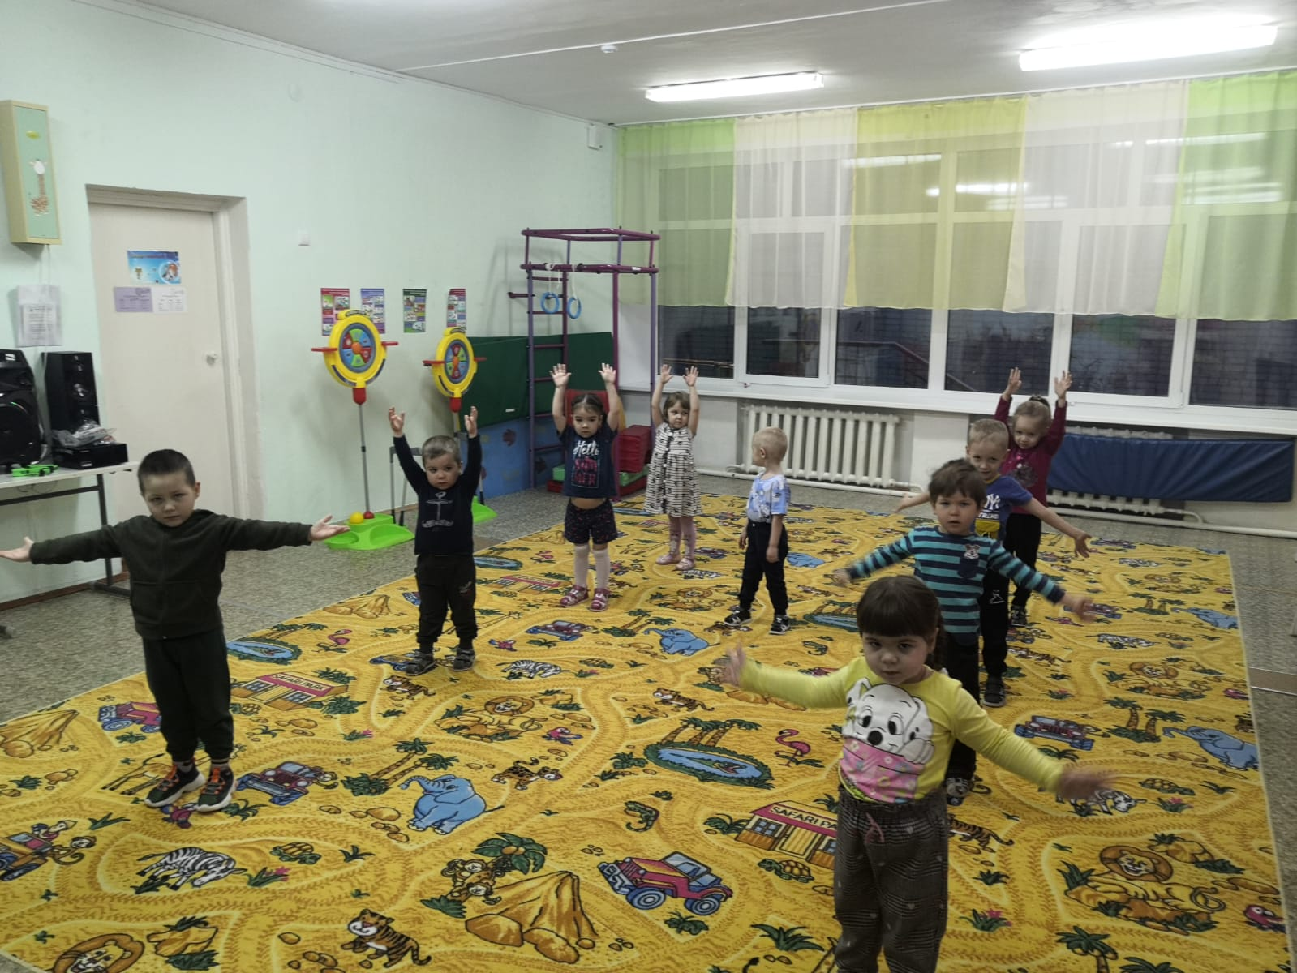
Физическое развитие

Slide 11
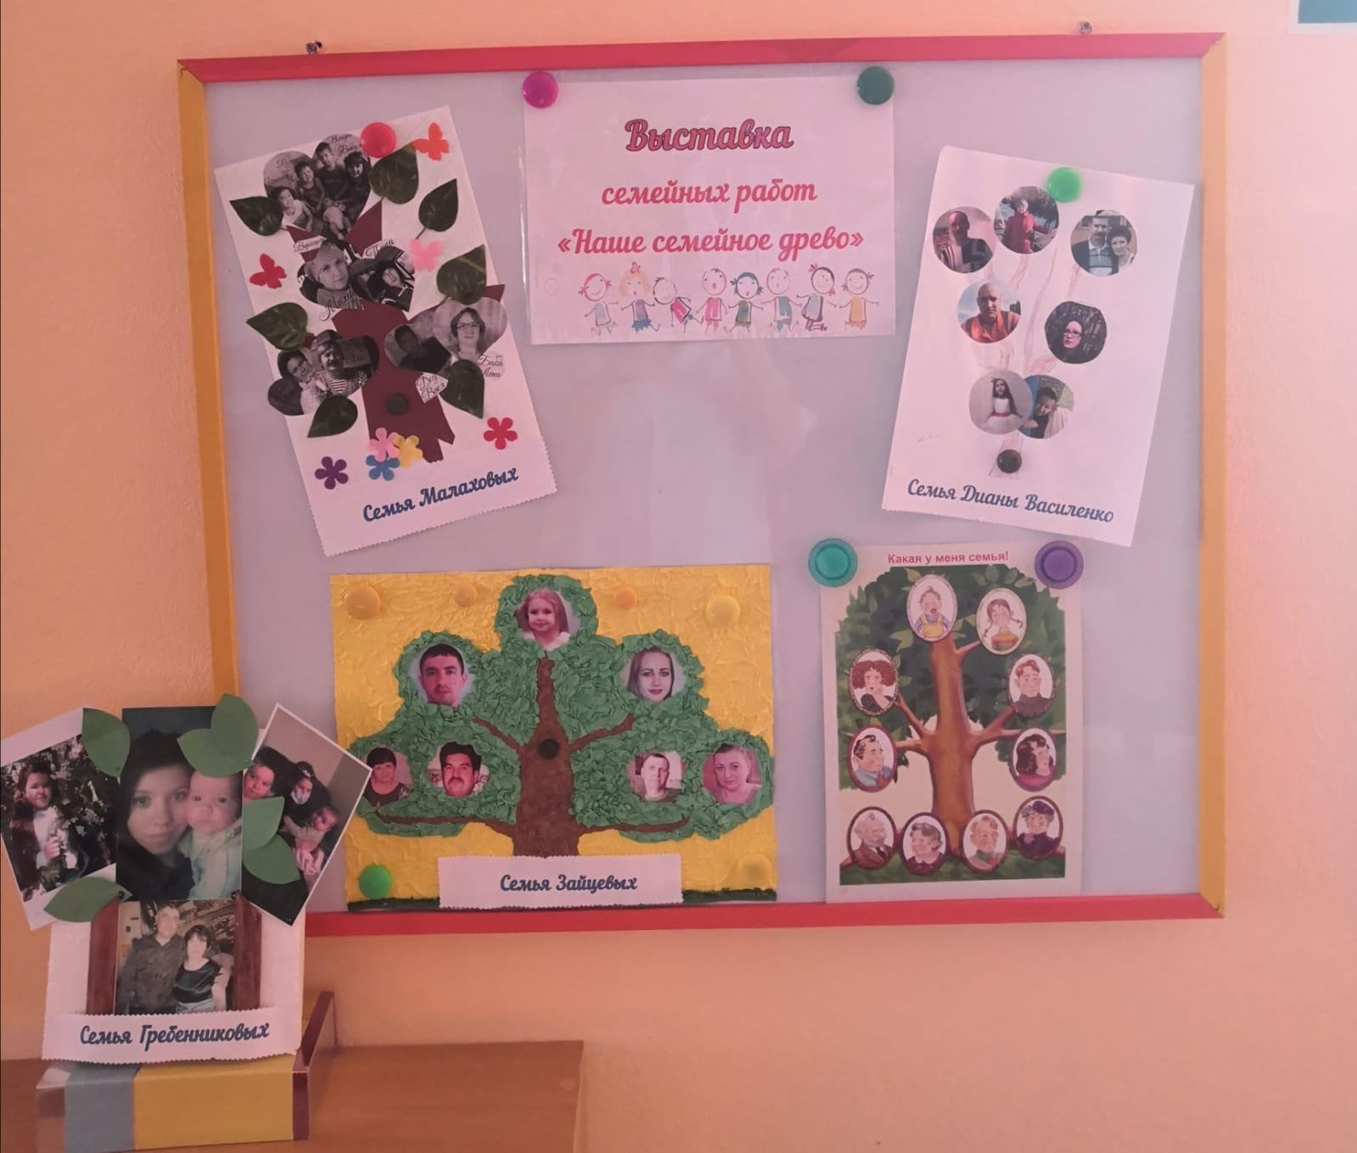
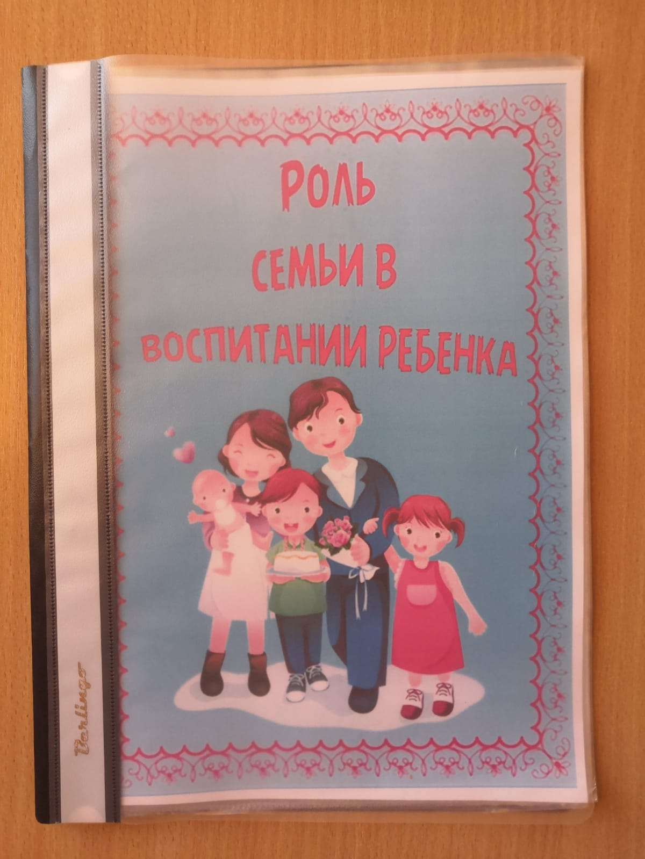
Работа с родителями

Slide 12
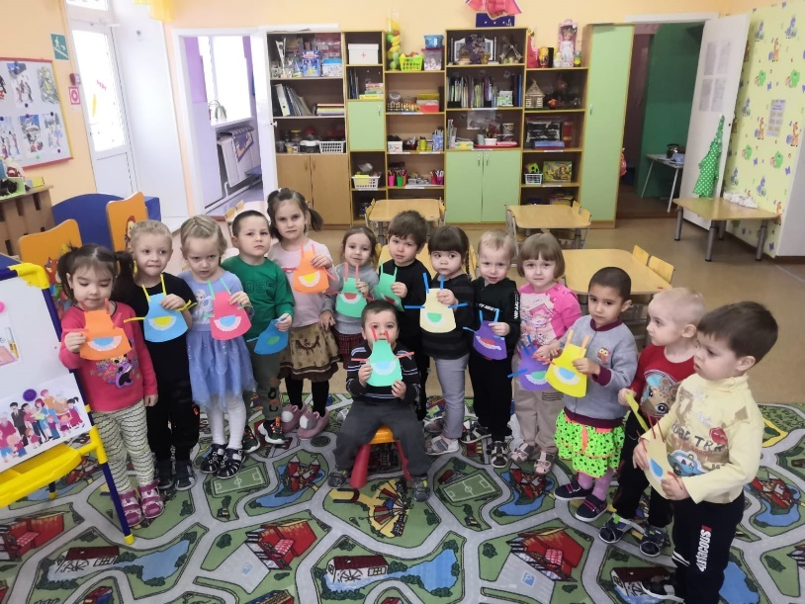
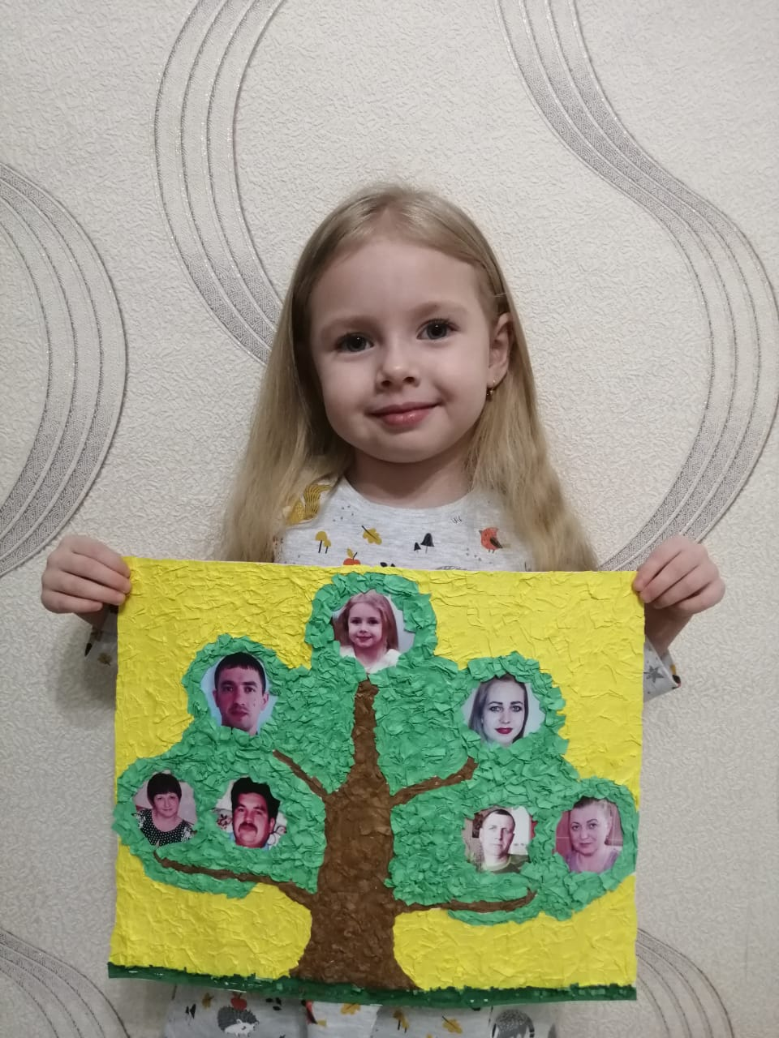
Заключительный этап:

Slide 13
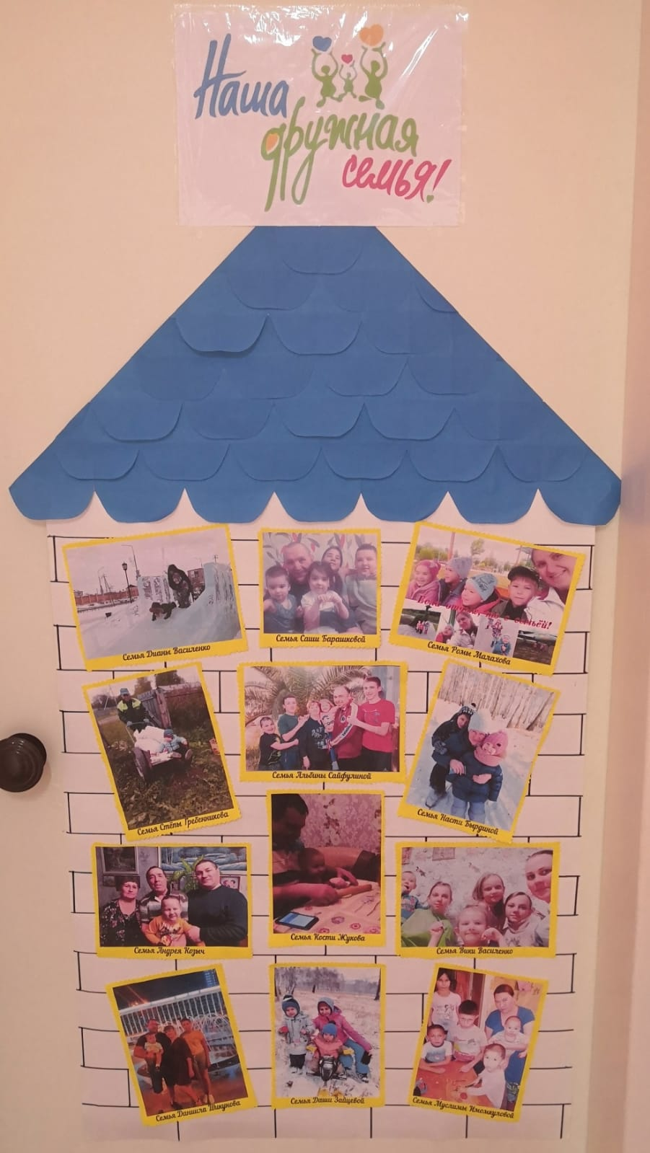
Итоговый продукт

Slide 14
Спасибо
за
внимание!

